Slide 1
用厘米作单位量长度
学习目标：
1. 认识各种尺。
2. 能够熟练地用厘米作单位量物体的长度。

Slide 2
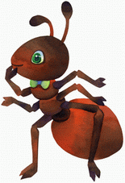
米 尺

Slide 3
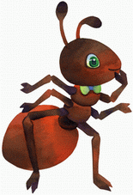
每
一大格
长度相等
1 厘米
cm
cm
0 刻度线

Slide 4
说一说:
什么东西的长度大约是1厘米?

Slide 5
5cm
3cm
2cm

Slide 6
10
铅笔长 cm
cm
1. 把物体放平。
2. 将物体的左边和 “0” 刻度线对齐。
3. 物体的右边对准几厘米，就读出几厘米。

Slide 7
判断
（给正确的测量方法划V）
1
2
V
（ ）
（ ）
3
4
（ ）
V
（ ）

Slide 8
大约 8 cm

Slide 9
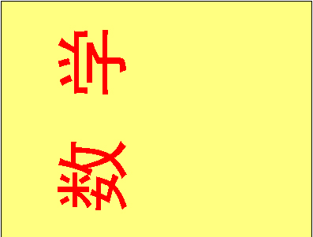
12+9=21（cm）
0刻度线
12cm
9cm

